Slide 1

Chapter 12 빅데이터 가공 및 분석

Slide 2

▪학습목차
12.1 빅데이터의 가공
12.2 Binning/Normalization
12.3 Data Formatting

Slide 3

12.1 빅데이터의 가공
Big Data Analytics & Artificial Intelligence
Starting with Python

Slide 4
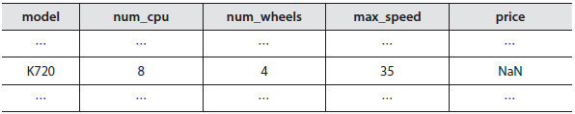
존재하지 않는 값(Missing Values) 처리
존재하지 않는 값
‘?’, ‘N/A(또는 NaN: Not-a-Number)’, ‘0’ 또는 빈칸
처리하는 방법
찾아서 복구
해당 라인(행)을 삭제
해당 칼럼(열)이 중요하지 않다면 삭제
해당 값을 다른 값들의 평균을 구해 입력(빈도수가 가장 많은 것을 선택)

Slide 5

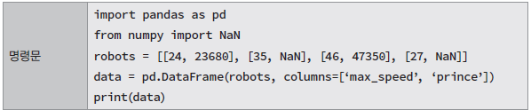
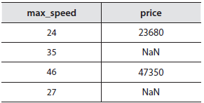
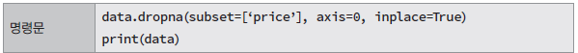
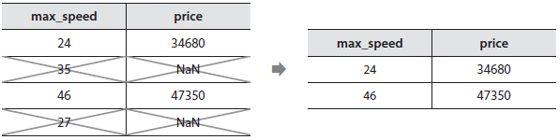
NaN이 포함된 전체 행을 삭제
Numpy에서 NaN을 가지고와야 함
robots 리스트 작성
준비된 리스트를 Pandas로 변환
dropna() 메소드 활용
axis=0: 행 삭제
inplace=True: 해당 데이터세트 자체를 수정

Slide 6
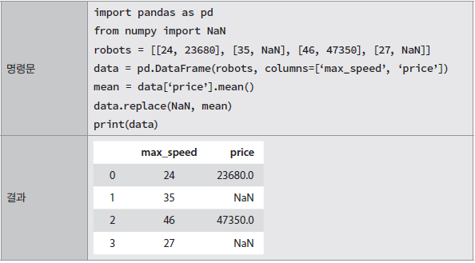
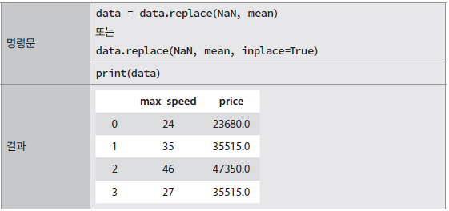
다른 값들의 평균을 구해 NaN를 대체
실제로 data 파일을 갱신한 것이 아님
수정한 내용을 다시 data에 입력
실제로 데이터를 수정

Slide 7
12.2 Binning/Normalization
Big Data Analytics & Artificial Intelligence
Starting with Python

Slide 8

Binning
Binning
다수의 bin으로 그룹화하는 것
일반적으로 숫자의 크기별로 종류를 구분 짓는 것
특정 값들의 집합을 해당 bin에 할당
나이를 총 6개의 bin으로 분류

Slide 9
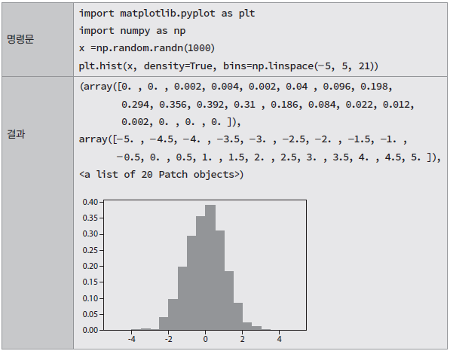
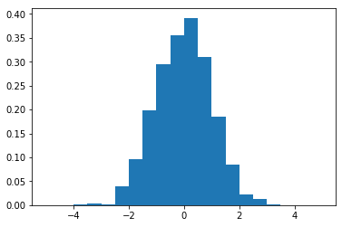
Binning
bin의 예
-5에서 5까지의 수를 21개로 균등하게 나눔
bin들의 위치를 제공하기 위해 bins 키워드 사용
21의 포인트 = bin의 개수가 20개

Slide 10
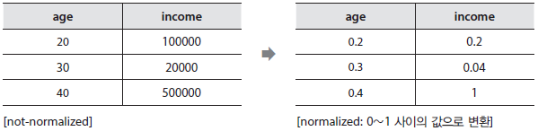
정규화(Normalization)
선형회귀(Linear Regression)를 사용할 때 2개 속성 간 값의 범위의 격차가 너무 크면 좋지 않은 결과를 초래할 수 있음
입력 데이터(feature)의 범위를 조절하는 스케일(scale) 기능을 적용할 수 있음
일반적으로 지도학습 알고리즘을 적용하기 전의 과정이기 때문에 이를 전처리(preprocessing) 과정이라고 함

Slide 11
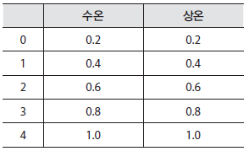
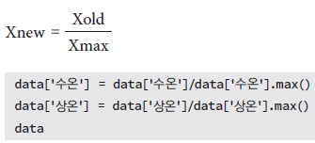
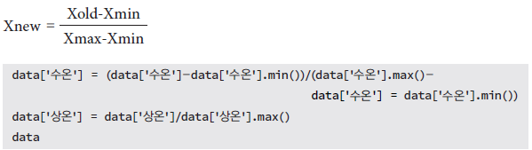
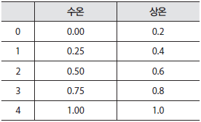

정규화의 3가지 방식
Simple Feature Scaling
Min-Max
Z-score

Slide 12
12.3 Data Formatting
Big Data Analytics & Artificial Intelligence
Starting with Python

Slide 13
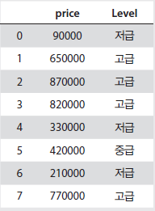
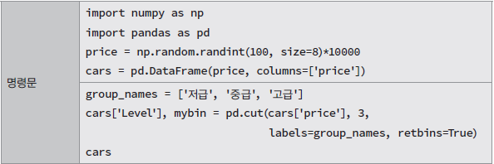
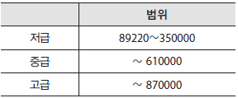
수치값을 카테고리값으로 변환하기
DataFrame 정의
binning

Slide 14
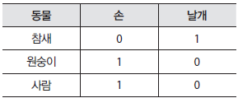
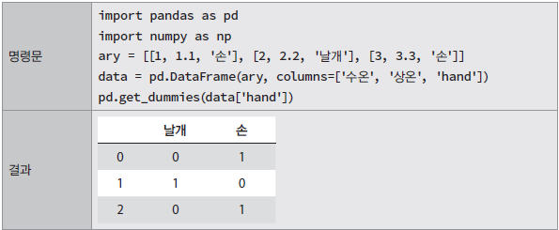
카테고리 값을 수치값으로 변환하기
인공지능이나 데이터분석을 위한 대부분의 입력 데이터들을 문자들을 사용하지 않고 수를 이용
get_dummies()
문자형의 데이터를 숫자 형태로 변환

Slide 15
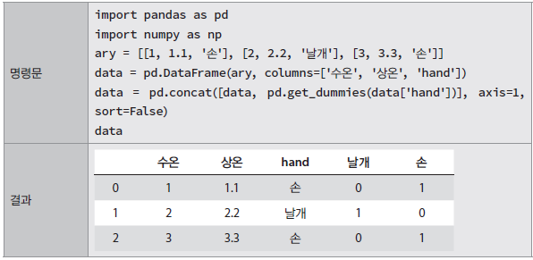
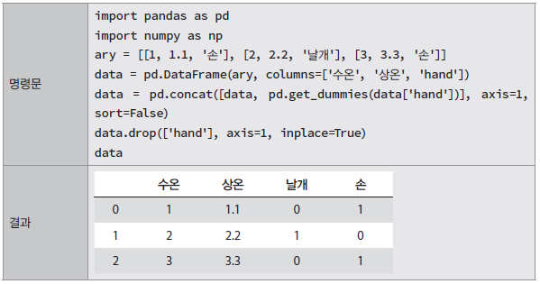
카테고리 값을 수치값으로 변환하기
원래 데이터에 추가
hand 컬럼 삭제

Slide 16

Thank you

